Slide 1
Запорозька Січ і Південь України в другій половині XVIII ст.

Slide 2
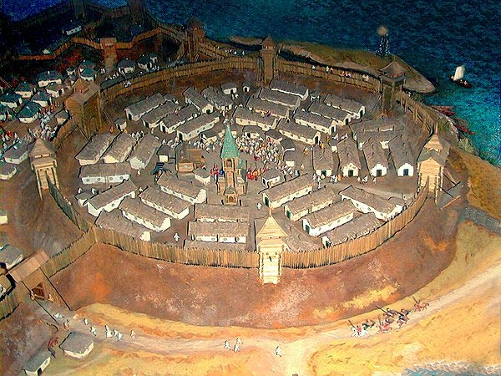
Макет Запорозької Січі

Slide 3
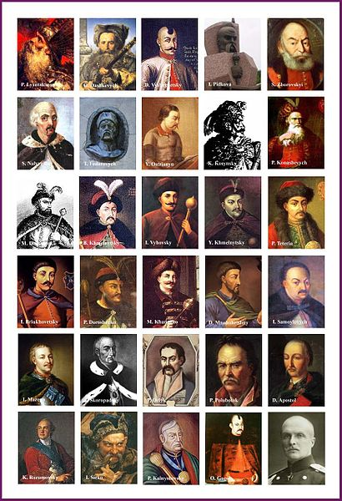
Українські гетьмани і кошові отамани

Slide 4
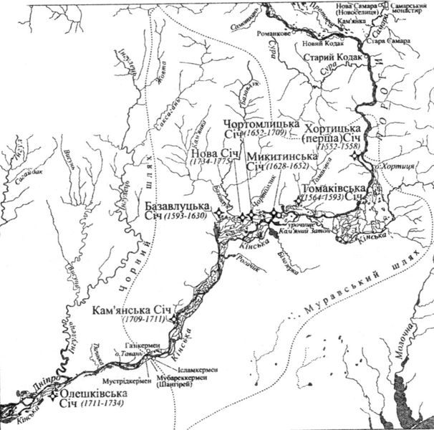
Нова ( Підпільненська ) Січ
Нова Січ була заснована в 1734 році. Вона
знаходилась на правому березі Дніпра в урочищі
Базавлук, неподалік від зруйнованої в 1709 році
Чортомлицької Січі. Зовнішньо Нова Січ зберігала
старі традиції. Однак демократія в Новій Січі мала
показовий характер, здебільшого вся влада
зосереджувалась в руках правлячої верхівки.
Залежна від неї козацька біднота голосувала за її
вказівками. Нову Січ відрізняло й те, що значна
кількість козаків стала працювати в сільському
господарстві, узялась за промисли і торгівлю.
У Новій Січі мешкало 15-20 тис. осіб. Усі козаки
перебували на службі в царського уряду, за що
одержували платню грішми, порохом свинцем,
борошном і крупами.

Slide 5
Адміністративний устрій Нової Запорозької Січі
Козацька рада
Кошовий отаман
Курінні отамани
38 куренів
Полковник, сотники
Військо(полки, сотні,десятки)
Військова старшина
Суддя, осавул,писар
Старшина паланок
Полковник, писар, осавул
Вісім паланок: Орельська, Протовчанська,Самарська, Кодацька, Кальміуська, Інгульська, Прогноїнська. Бугогардівська.

Slide 6
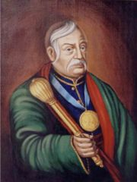
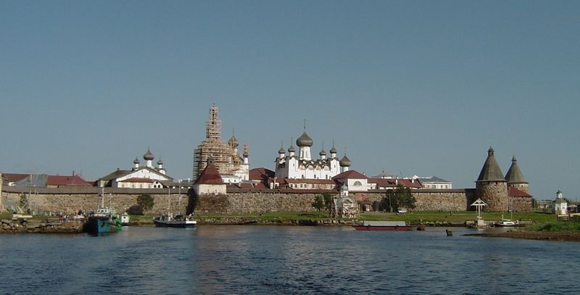
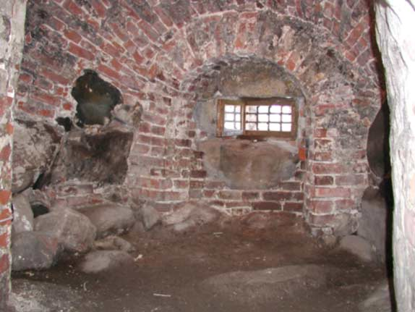
Петро Калнишевський
Останній кошовий отаман Запорозької Січі . Народився в с. Пустовітівка Лубенського полку біля міста Ромин в 1691 році в козацькій сім’ї. Його батька звали Іван, а мати Агафія. В 1762 вперше обирається кошовим отаманом. В 1774 р. йому було присвоєно чин генерал-лейтенанта. В 1776 році був ув’язнений за наказом Катерини ІІ в Солоницькому монастирі В 1801 році йому було даровано прощення Олександром І. 110-літній в’язень. Котрий за 25 років в одиночках, як твердять перекази осліп, нарешті став вільним. Просидівши у в’язниці такий тривалий час він здичавів, став похмурий і втратив зір, але попри все він не втратив розум. Петро Відмовився вийти на волю. Восени 1803р. у 112 років він помер.

Slide 7

На 38 куренів — по 140 руб.
Отаманові кошовому — 70
Військовому судді — 60
Військовому писарю — 50
Осаулові — 40
Пушкареві та довбишеві , 3 Канцеляристам — 6
На 38 отаманів — 27
Не досить чітка юридична врегульованість господарських відносин, авторитаризм старшин поступово призвели до значної фінансової нерівності між запорожцями. Ось як нерівномірно розподілялась урядова платня на 1762 р.

Slide 8
Причини ліквідації Запорізької Січі (1775р.)
Після завершення російсько-турецької війни 1768-1774 рр. Запорожжя втратило значення важливого стратегічного форпосту .
Запорожжя – важливий осередок антифеодального руху (участь козаків у гайдамацькому русі, Коліївщині)
Після ліквідації1764р. Гетьманщини Запорожжя залишалося єдиною автономною територією, що суперечило політиці Російської імперії.

Slide 9
Задунайська Січ
Після зруйнування російським урядом Запорозької Січі в 1775р. Значна частина запорожців переселилась в пониззя Дунаю, у Добруджу, на підвладну Туреччині територію. Турецький уряд надав запорожцям землі між Південним Бугом і Дунаєм. У 1776р. в гирлі Дунаю вони заснували першу Задунайську Січ. Внутрішній устрій на Задунайській Січі був таким самим, як і на Запорозькій Січі. Найвищим органом тут була військова рада, яка обирала кошову старшину – кошового отамана, військового суддю, писаря, осавула. До кошової старшини належав також і товмач-драгоман. Козаки ловили рибу, полювали, вирощували хліб і розводили худобу. Там існувала січова школа й бібліотека.
Чорноморське козацтво
В умовах підготовки Росії до війни з Туреччиною, уряд вирішив створити з колишніх запорожців військові формування під назвою “Військо вірних козаків” . Відповідний царський указ був виданий 2 лютого 1788 року. Очолив цей контингент кошовий отаман С. Білий. У 1788 році козацьке військо перейменували на Чорноморське козацьке військо. У перші роки існування цього козацтва провідними галузями господарства були скотарство й рибальство, а пізніше хліборобство. Козаки володіли значними угіддями. У 1860 році Чорноморське козацьке військо увійшло до складу Кубанського козацького війська.

Slide 10
Колонізація півдня України
Колонізація Росією півдня України в кінці XVIII ст. Заселення та розвиток Південної України стало можливим тільки після звільнення її від турецько-татарського володіння. Заселення відбувалось за декількома напрямками. Однією з найважливіших була народна колонізація. Тобто Північне Причорномор'я заселялось перш за все завдяки самовільному переселенському рухові з Лівобережної і Правобережної України. Вирішальну роль в заселенні регіону відіграли українці. Цьому сприяло надане їм право переходу на нові землі, географічна близькість і звичні умови життя на новому місці. До середини 30-х років XIX ст. переселенський рух мав землеробський характер, проте швидкий ріст міст і вичерпання вільних резервів казенних земель збільшили роль неземлеробського міграційного руху в міста.
Ще одним видом колонізації була іноземна. Царський уряд з метою швидкого освоєння Півдня України запросив іноземних переселенців. Так у степах України були створені цілі колонії німців, сербів, греків, болгар. Селились тут вірмени і грузини, а також старообрядці з Росії, які втекли звідтіля від переслідувань влади. Останніх в ті часи називали розкольниками, тому що вони розкололи єдину православну церкву.
Вздовж кордонів "Вольностей Запорозьких" російська влада стала створювати систему переселенських районів. Як вже було сказано, серед переселенців переважали вихідці з країн Балканського півострова. Перша партія колоністів була в 30-ті pp. поселена на "Українській лінії". Нагадаємо вам, що ця лінія почала будуватись в 1731 р. між Гетьманщиною, — вздовж її південного кордону, від Дніпра до Сіверського Дінця по правому березі річки Орелі, — і запорізькими землями, які відійшли до Туреччини. Це була лінія прикордонних укріплень.

Slide 11
Висновок
Розгром Туреччини та Кримського ханства, будівництво Української та Дніпровської укріплених ліній привели до того, що Січ утратила роль захисника православного світу від турків і татар і стала непотрібною російській імперії. Запорозька Січ усіляко намагалась втримати свої позиції аби зберегти козацькі вольності, але це їм не вдалось. Прикладом мужності та козацької відваги є останній кошовий отаман – Петро Калнишевський, який відстоював свої погляди до самої смерті. Сумна доля чекала і інших козаків. Одних ув’язнили, інших стратили, багатьох вислали. Але це не побороло козацького духу. І вони ще не раз спробували відродити Запорозьку Січ.

